Slide 1
BATJ面试专题
如何高效实现单例(Singleton)设计模式

Slide 2
课程内容
单例模式的基本概念
单例模式的不同实现方式及各自优劣

Slide 3
单例模式的基本概念
单例模式是《设计模式》（GoF）中提出的23种设计模式中最常用的一种，属于对象创建型模式,其核心思想是：保证系统中一个类仅有一个实例，并且提供一个访问该实例的全局访问方法
单例模式的特点：
单例类只能有一个实例
单例类必须自己创建该唯一实例
单例类必须给其他对象提供访问该实例的方法

Slide 4
单例模式的基本概念
单例模式常见应用场景：
Windows任务管理器
数据库连接池
Java中的Runtime
Spring中Bean的默认生命周期
单例模式的优点：
提供了唯一实例的全局访问方法，可以优化共享资源的访问
避免对象的频繁创建和销毁，可以提高性能

Slide 5

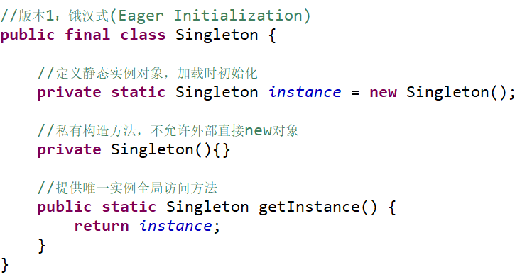
单例模式实现-饿汉式
优点：
getInstance()访问性能高
线程安全
缺点：
加载时就初始化，可能会造成资源浪费（特别是资源消费大的对象）

Slide 6
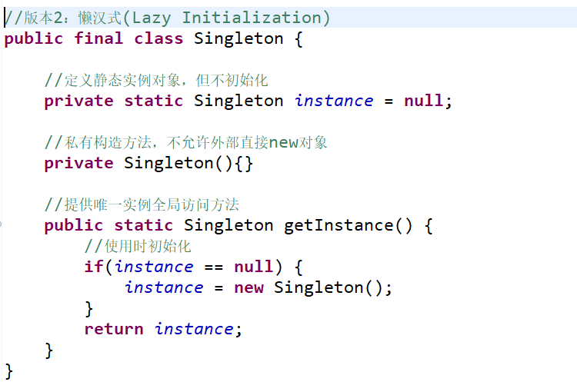
单例模式实现-懒汉式
优点：
getInstance()访问性能高
延迟初始化：使用时才初始化，提高了资源利用率
缺点：
非线程安全

Slide 7
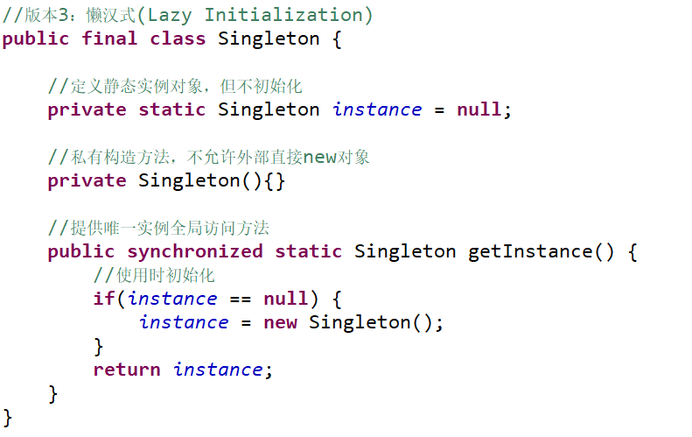
单例模式实现-懒汉式+Synchronized
优点：
延迟初始化
线程安全
缺点：
getInstance()访问需要同步，并发访问性能低

Slide 8
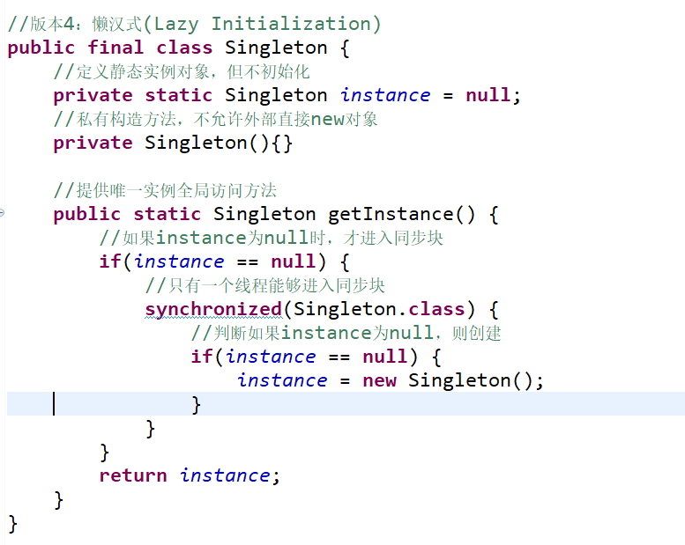
单例模式实现-懒汉式+Double Check
优点：
getInstance()访问性能高
延迟初始化
缺点：
线程安全?

Slide 9
单例模式实现-懒汉式+Double Check
实例化对象实际上可以分解成以下4个步骤：
为对象分配内存空间
初始化默认值（区别于构造器方法的初始化），
执行构造器方法
将对象指向刚分配的内存空间
编译器或处理器为了性能的原因，可能会将第3步和第4步进行重排序：
为对象分配内存空间
初始化默认值
将对象指向刚分配的内存空间
执行构造器方法
线程可能获得一个初始化未完成的对象......

Slide 10
单例模式实现-懒汉式+Double Check + Volatile
volatile变量的特性：
原子性(long、 double)
可见性
有序性：禁止指令重排优化
实例化对象的4个步骤：
为对象分配内存空间
初始化默认值
执行构造器方法
将对象指向刚分配的内存空间： volatile instance变量的写

Slide 11
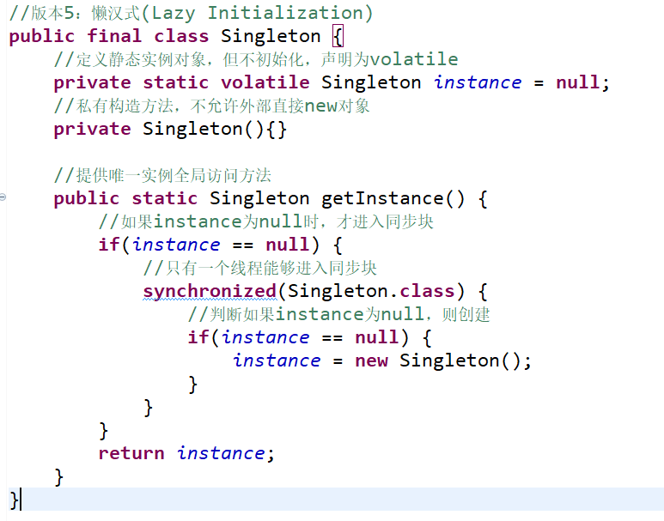
单例模式实现-懒汉式+Double Check + volatile
优点：
getInstance()访问性能高
延迟初始化
线程安全

Slide 12
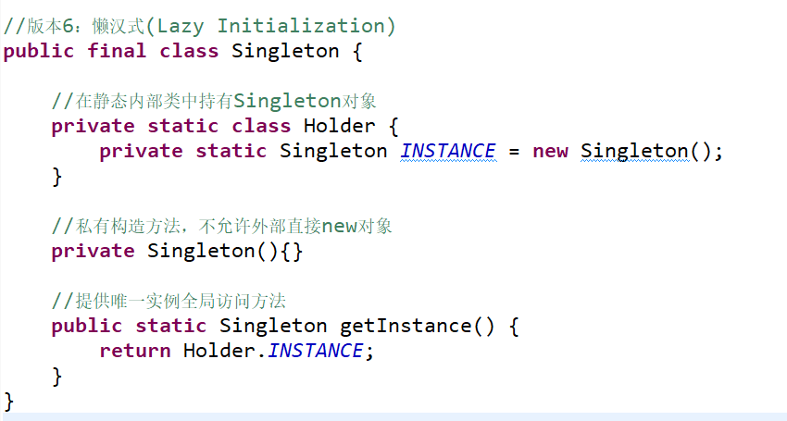
单例模式实现-内部类Holder
优点：
getInstance()访问性能高
延迟初始化
线程安全

Slide 13
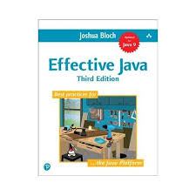
单例模式实现
前面实现方式可能存在的问题：
需要额外的工作来实现序列化，否则每次反序列化一个序列化的对象时都会创建一个新的实例
可以使用反射强行调用私有构造器（如果要避免这种情况，可以修改构造器，让它在创建第二个实例的时候抛异常）
《Effective Java》中推荐使用Enum来创建单例对象
枚举类很好的解决了这两个问题，使用枚举除了线程安全和防止反射调用构造器之外，还提供了自动序列化机制，防止反序列化的时候创建新的对象

Slide 14
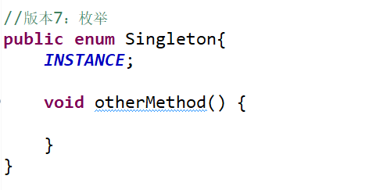
单例模式实现-枚举(Enum)
优点：
getInstance()访问性能高
线程安全
使用时才初始化？

Slide 15
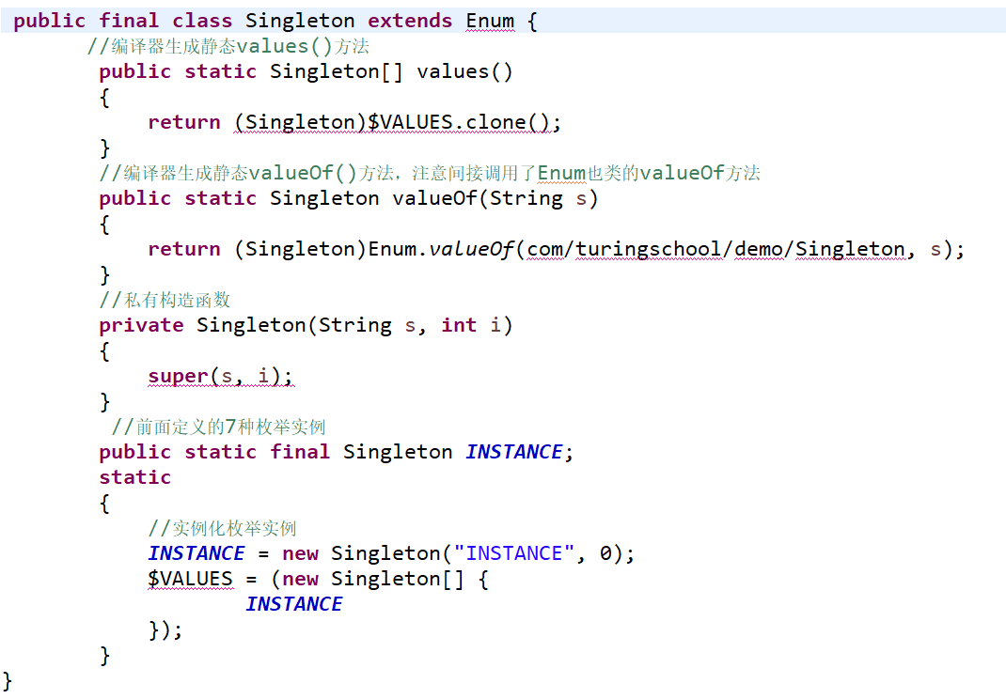
单例模式实现-枚举(Enum)
Java编译器为枚举类型生成的类：
优点：
getInstance()访问性能高
线程安全
使用时才初始化？

Slide 16
单例模式实现总结
方式 | 优点 | 缺点
饿汉式 | 线程安全, 调用效率高 | 不能延迟初始化
懒汉式 | 调用效率高, 延迟初始化 | 非线程安全
懒汉式+Synchronized | 线程安全, 延迟初始化 | 调用效率不高
懒汉式+Double Check | 调用效率高, 延迟初始化 | 非线程安全
懒汉式+Double Check + Volatile | 线程安全, 调用效率高, 延迟初始化 | -
内部类Holder | 线程安全, 调用效率高 ，延迟初始化 | -
枚举(Enum) | 线程安全, 调用效率高 ，安全 | 不能延迟初始化

